Slide 1
Есть ли у вас вопросы?

Slide 2
Планы на сегодня
Вспомнить, как мигать светодиодом
SysTick – начало
SysTick – продолжение

Slide 3
GPIO
Это ножки процессора, ножки объединены в порты по 16 ножек
Порты нужно сначала затактировать через регистр RCC->APB2ENR
Ножки могут работать в разных режимах (вход/выход, разные входы и разные выходы)
Режимы настраиваются через регистры GPIOx->CRH и GPIOx->CRL

Slide 4
Как зажечь светодиод
Подать питание на нужный порт
регистр RCC->AP2ENR
Настроить режим нужного контакта в нужном порту (нужен режим output push pull)
регистр GPIOx->CRH или CRL
Вывести на контакт высокий уровень
регистр GPIOx->ODR

Slide 5
Запись одного бита
Установка одного бита:
a |= 1<<7; // установить седьмой бит
Сброс одного бита:
a &= ~(1<<3); // сбросить третий бит
Инверсия одного бита:
a ^= 1<<5; // инверсия пятого бита

Slide 6
Чтение одного бита
if( a & (1<<7) ) – это условие истинно, если седьмой бит равен единице.
Писать if( a & (1<<7) == 1<<7) можно, но бессмысленно.
Скобки лучше ставить. Серьезно.

Slide 7
Запись нескольких бит
Объединение через ИЛИ:
a |= (1<<7) | (1<<8); // установить седьмой и восьмой биты
Три волшебных числа:
a |= 0x3<<7; // установить седьмой и восьмой биты
a |= 0x7<<7; // установить седьмой, восьмой и девятый биты
a |= 0xF<<7; // установить 7,8,9 и 10й биты
Шестнадцатеричный код без сдвигов:
0₁₆ === 0000₂. Т.е. 100₁₆ == 1 0000 0000₂
a |= 0x180; // == a |= (1<<7) | (1<<8)

Slide 8
Чтение нескольких бит (аналогично)
Объединение через ИЛИ:
a & (1<<7 | 1<<8)
Три волшебных числа:
a & (3<<7)
Шестнадцатеричный код без сдвигов:
a & 0x180

Slide 9
Как помигать светодиодом?
Что такое мигание?
Это когда какое-то время светодиод горит, а потом какое-то время не горит!
Значит, нужно:
Зажечь светодиод
Подождать
Погасить светодиод
Подождать
Повторить 1-4

Slide 10
Как подождать?
С помощью функции delay? Но как она работает?
Самый простой способ – пустой цикл for:
for( uint32_t i=0; i<1000; i++ ) {;}
Ничего не делать 1000 раз подряд.
Количество итераций выбирается либо на глаз, либо исходя из частоты процессора (у нас – 72 МГц)

Slide 11
А можно ли чуть попроще помигать?
Можно:
Подождать
Инвертировать состояние ножки
Повторить 1-2

Slide 12
Как измерять время?
Вопрос на засыпку: что значит «измерять время»?
Измерять, сколько времени прошло между событиями А и Б
Отмерять необходимый промежуток времени и что-нибудь делать

Slide 13
Как измерять время?
И как же это сделать?
Использовать процессорные такты как «тики» - например, с помощью пустых циклов
Использовать специализированное периферийное устройство - таймер

Slide 14
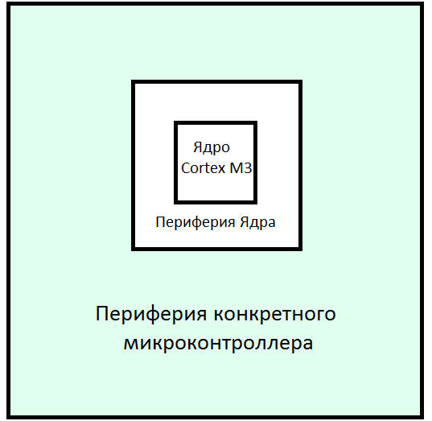
Микропроцессор и его ядро

Slide 15
Ядро Cortex M3
Что общего у микроконтроллеров на таком ядре?
Система команд и время их выполнения
Одинаковая периферия ядра (с вариациями)
Контроллер прерываний
Периферия уровня ядра описана в документе про ядро — cortex m3 user guide.
Периферия конкретного МК — в документе про конкретный МК (например, stm32f10x reference manual)

Slide 16
Так как же измерять время?
Мы хотим:
Измерять время между событиями
Отмерять интервалы времени

Slide 17

Так как же измерять время?
Допустим, у нас есть ЧАСЫ.
Как с их помощью отмерить интервал?
Запомнить момент начала измерения
Вычислить момент, соответствующий концу интервала
Ждать

Slide 18
А как не пропустить момент?
Периодически посматривать на часы!

Slide 19
«Основные свойства часов»
Значение часов изменяется каждую секунду на фиксированную величину.
Когда часы досчитывают до 23:59:59, они начинают отсчет от 00:00:00.

Slide 20
Таймер SysTick
Простейший таймер, периферия ядра Cortex M3
(поэтому его описание нужно искать в Cortex M3 User Guide, глава 4, стих 4)
Как вы думаете, что он из себя представляет?
Это регистр-счетчик. В начальный момент времени он равен какому-то числу
Каждый «тик» таймера счетчик уменьшается на 1
После достижения нуля, счет начинается заново

Slide 21
Таймер SysTick — особенности
Счетчик 24-битный (макс. 16 777 216)
Частота тиков равна частоте ядра или частоте ядра/8
Но я никогда не видел, чтобы выбирали второе
Направление счета не меняется — всегда к нулю
По достижению нуля счет начинается заново сразу же
Прерывание всегда разрешено в NVIC’e!
Регистры SysTick'a в мануале и в коде называются по-разному

Slide 22
Таймер SysTick — использование
Настройка производиться через структуру SysTick. В ней есть четыре регистра:
CTRL – управление (битовое поле)
LOAD – начальное значение счета (число)
Чтобы получить 100 тиков – нужно записать 99
VAL – текущее значение счетчика (число)
CALIB – калибровочный регистр

Slide 23
Таймер SysTick — использование
SysTick->LOAD = 1000 – 1; Задаем начало отсчета, таймер сделает 999 тиков.
Помните, максимальное значение LOAD = 2²⁴ = 16 777 216
SysTick->CTRL = 1<<2 | 1<< 0; - Выбираем частоту и запускаем счет
Опрос регистра SysTick->VAL — текущее значение счетчика..?

Slide 24


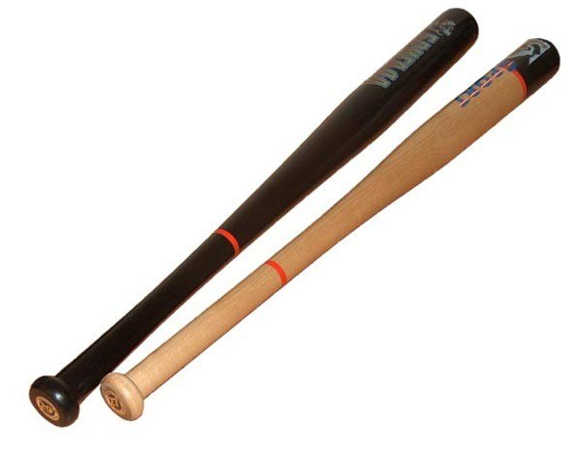

Прополка битовых полей

Slide 25
«Поллинг» – постоянный опрос регистра
while(1) {
// неблокирующий опрос
if( someReg & 1 << 5 ) {
doSomething()..
}
// блокирующий опрос
while( someReg & 1 << 3 );
doSomethingElse();
}

Slide 26
Таймер SysTick — использование
Почему поллинг регистра SysTick->VAL работает не всегда?
Потому что счетчик меняется с частотой работы процессора! Он может не успеть «заметить» момент, когда счетчик равен нулю!
Что же делать?
Проверять бит COUNTFLAG в регистре SysTick->CTRL.
Он не сбрасывается, когда счет начинается заново (сбрасывается при чтении).
Или использовать прерывание!
Но этот флаг выставляется в момент изменения значения счетчика с 1 на 0. Именно поэтому я раньше писал про 99 тиков при значении RELOAD=100.

Slide 27
Таймер SysTick — использование
Для настройки таймера SysTick фирма ARM предоставляет библиотечную функцию SysTick_Config.
Она принимает 1 параметр – значение Reload. Всю остальную настройку она в себе прячет.
Однако, она в том числе разрешает прерывание!
Если оно вам не нужно, его приходится запрещать самостоятельно.

Slide 28
Таймер SysTick — правильное использование без прерываний
Магическая строчка __disable_irq(); - запрет всех прерываний
Вызов SysTick_Config — задание reload value и включение счета
Опрос флага COUNTFLAG в регистре SysTick->CTRL
Это 16-й бит; для значения (1<<16) заведен #define SysTick_CTRL_COUNTFLAG_Msk
Вообще-то, для всех бит всех регистров заведены #define

Slide 29
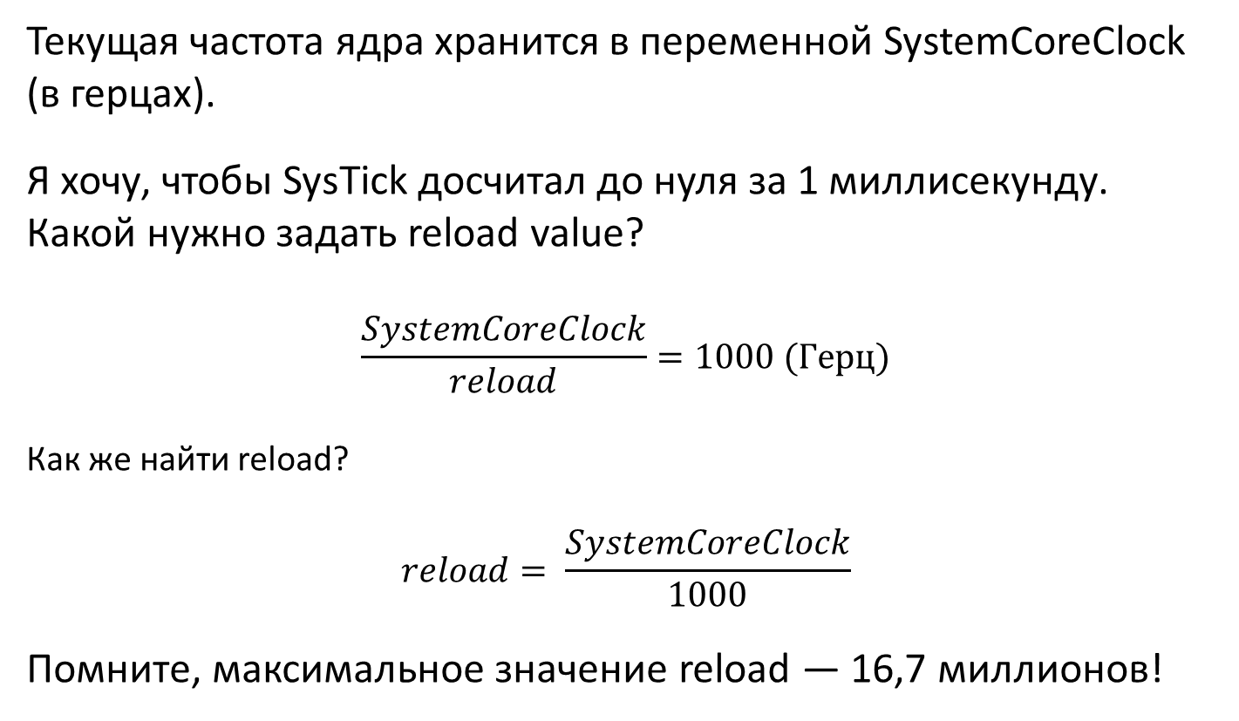
Как вычислить нужный reload?
Текущая частота ядра хранится в переменной SystemCoreClock (в герцах).
Я хочу, чтобы SysTick досчитал до нуля за 1 миллисекунду. Какой нужно задать reload value?
$$\frac{SystemCoreClock}{reload}=1000 (Герц)$$
Как же найти reload?
$$reload= \frac{SystemCoreClock}{1000}$$
Помните, максимальное значение reload — 16,7 миллионов!

Slide 30
Таймер SysTick — правильное использование
«Опрос флага COUNTFLAG в регистре SysTick->CTRL»
А как вы думаете, в чем минус такого способа?
Постоянно проверяется флаг, который устанавливается довольно редко.
Процессорное время тратится зря!
Ах если бы можно было как-то сделать так, чтобы флаг проверялся «сам»..

Slide 31

А что же такое прерывание?
Как засечь интервал времени с помощью часов?
Постоянно смотреть на часы, не пора ли
Завести будильник!
Прерывание — это как будильник. Оно произойдет в нужный момент «само».

Slide 32
А что же такое прерывание?
Прерывание (interrupt) — это аппаратный вызов функции по какому-то событию.
Такая функция называется «обработчик прерывания» (interrupt handler).
Вызывать ее программисту НЕ НУЖНО!
Ее вызовет контроллер прерываний, когда придет нужный момент.

Slide 33
Прерывания
Как вы думаете, какие бывают прерывания?
Прерывания по исключительным ситуациям (исключения, exceptions) – например, деление на ноль, аппаратный отказ оперативной памяти, разыменование нулевого указателя и т.п.
Прерывания от периферийных устройств – переполнение таймера, внешний сигнал на ножке, завершение работы АЦП и т.п.
Программные прерывания (по приказу программиста)

Slide 34
Прерывания
В чем основное отличие функции-обработчика прерывания от обычной функции?
Ее вызов происходит аппаратно, в заранее неизвестный момент.
Какие параметры должны быть у функции-обработчика?
Никаких, ведь ее не вызывает программист.
А что она должна возвращать?
Ничего, неизвестно, куда возвращать.
Т.е. тип: void xxxx (void);

Slide 35
Прерывания
А что, если запретить все прерывания (вызвать __disable_irq)?
Прерывания не будут происходить.
А что, если разрешить прерывание, но не написать функцию-обработчик?
Вызовется обработчик по-умолчанию (из файла startup_stm32f10x_md.s), в котором просто бесконечный цикл.

Slide 36
Как использовать прерывания?
Написать функцию-обработчик (в наших проектах – это функция с заранее определенным именем)
Запретить все прерывания – вызвать __disable_irq();
Настроить нужное прерывание
Разрешить все прерывания – вызвать __enable_irq();
Ждать, пока оно произойдет (можно делать что-то полезное, а не просто ждать).

Slide 37
Как использовать прерывание SysTick?
Написать функцию-обработчик void SysTick_Handler(void)
Запретить все прерывания – вызвать __disable_irq();
Настроить нужное прерывание – вызвать SysTick_Config и настроить таймер. Прерывание для SysTick отдельно настраивать ненужно.
Разрешить все прерывания – вызвать __enable_irq();
Ждать, пока оно произойдет (можно делать что-то полезное, а не просто ждать).

Slide 38
Подвох №1
Компилятор имеет право оптимизировать обращения к переменным (например, кешировать их значения в регистре, а не перечитывать из памяти каждый раз)
Если компилятору «кажется», что переменная не менялась – он не будет обновлять ее значение в регистре!
Если переменная проверяется в основном цикле, а меняется в прерывании – компилятор может соптимизировать обращение к переменной. И ничего не будет работать!
Что же делать?
Специально для этой ситуации в язык С было введено ключевое слово volatile.
Если переменная объявлена как volatile, то компилятор не будет оптимизировать обращения к ней; не будет кешировать ее значение – каждое чтение или запись будет обращением в память.

Slide 39
Подвох №2
Допустим, что я модифицирую переменную в основном цикле: count++;
В ассемблере эта операция может занимать несколько команд:
LDR r0,[pc,#32] ;
LDR r0,[r0,#0x00]
ADDS r0,r0,#1
LDR r1,[pc,#28] ;
STR r0,[r1,#0x00]
Прерывание может произойти в любом месте этой последовательности команд!
И если прерывание тоже модифицирует эту переменную, то результат может быть неожиданным.
Что делать?
Это называется «неатомарный доступ» – т.е. не непрерывный.

Slide 40
Подвох №2 – что же делать?
Volatile?
Нет, не помогает. Volatile не обеспечивает атомарности!
Если архитектура процессора поддерживает атомарный доступ к памяти, то переменную можно сделать атомарной:
sig_atomic_t в С99 – «слабая» атомарность
_Atomic в С11
std::atomic в С++
Если архитектура не поддерживает атомарный доступ, то..?
Запретить конкретное прерывание
Запретить все прерывания
Сделать «критическую секцию»

Slide 41
Критическая секция
Запомнить, разрешены ли прерывания
Запретить прерывания
Проделать необходимые манипуляции
Восстановить предыдущее состояние

Slide 42
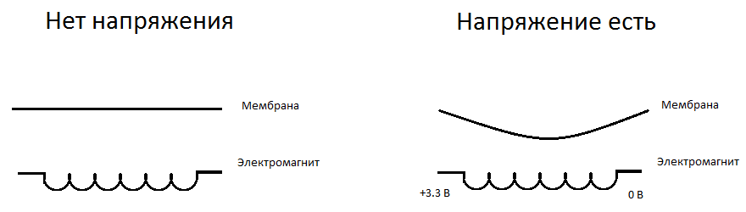
Динамик
При постоянном напряжении звука нет
При изменении напряжения динамик издает щелчок
При частоте выше ~50 Герц щелчки сливаются в единый звук
Частота звука = частота изменения напряжения
Диапазон человеческого слуха 20 Гц – 18 000 Гц

